Slide 1
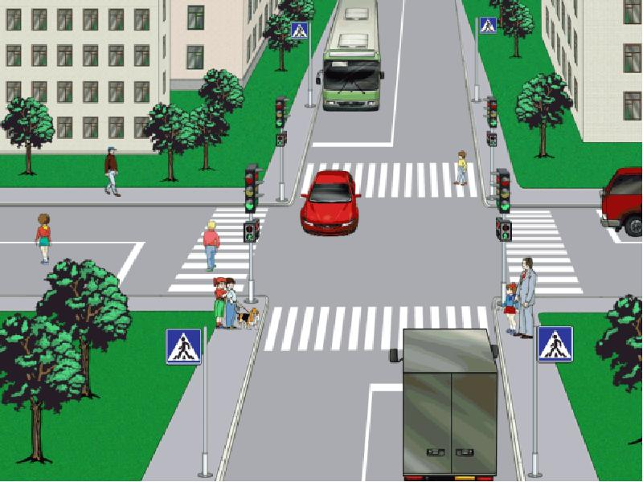

Slide 2
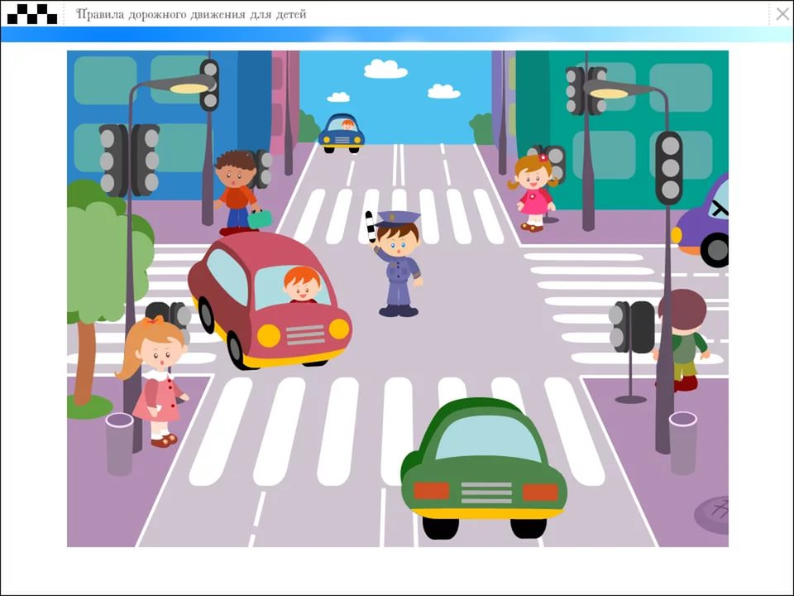

Slide 3
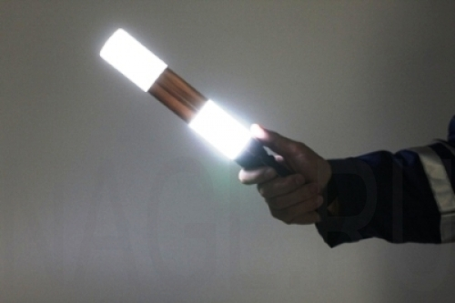

Slide 4
Здравствуйте, ребята!
Сегодня, рано утром, когда еще было темно, я спешил к вам в детский сад. На улице почти не было ни людей, ни машин. Я переходил дорогу по пешеходному переходу – «зебре», как вы меня учили,
но совсем неожиданно выехала машина и наехала на мою ножку.
И теперь я лежу в больнице.
Вот пишу вам письмо, чтобы узнать, почему случилась беда, что мне нужно было сделать?
Ваш друг – Буратино!

Slide 5
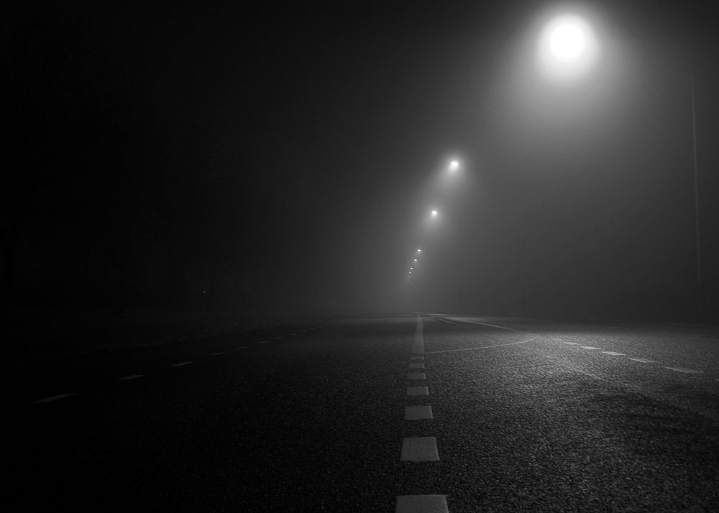

Slide 6
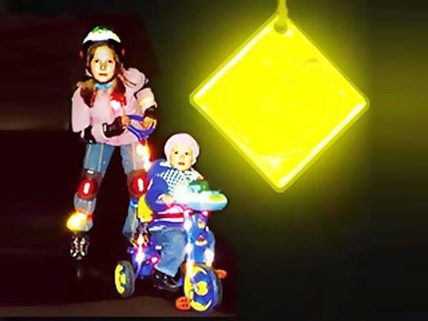

Slide 8
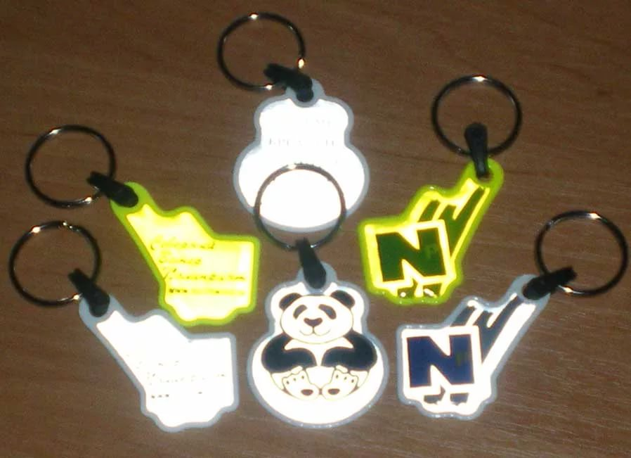
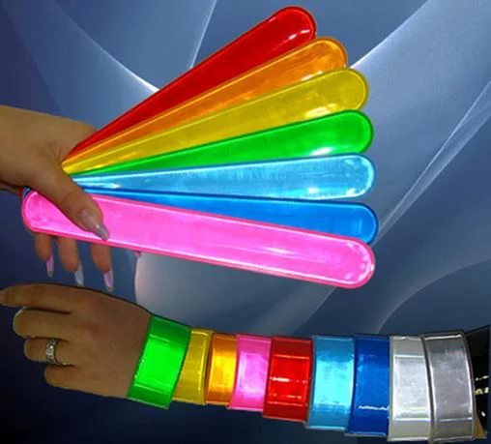
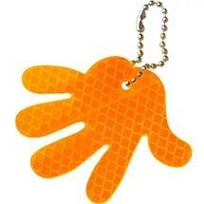
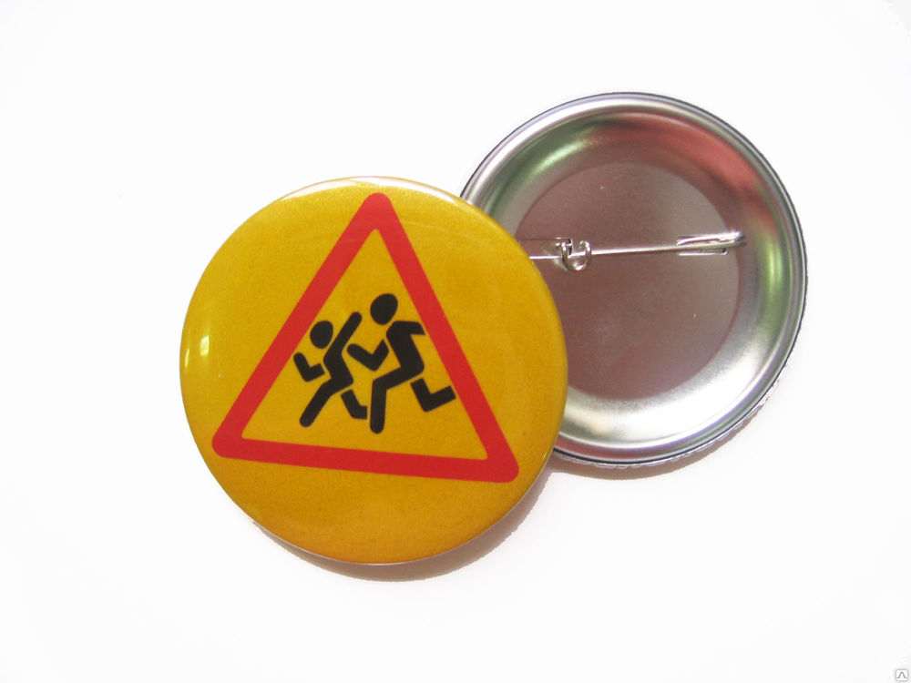

Slide 9
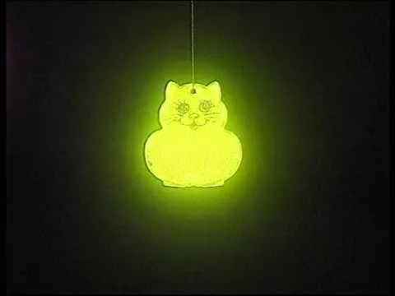
эксперимент

Slide 10
